Slide 1
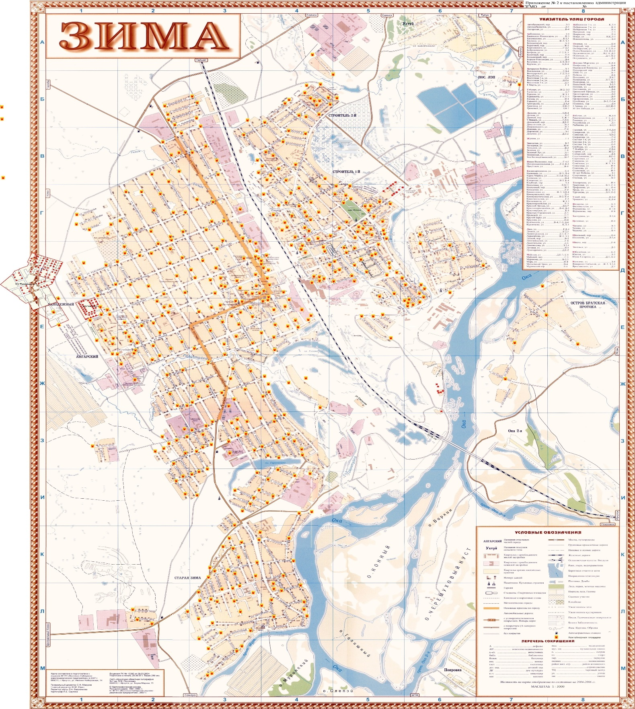
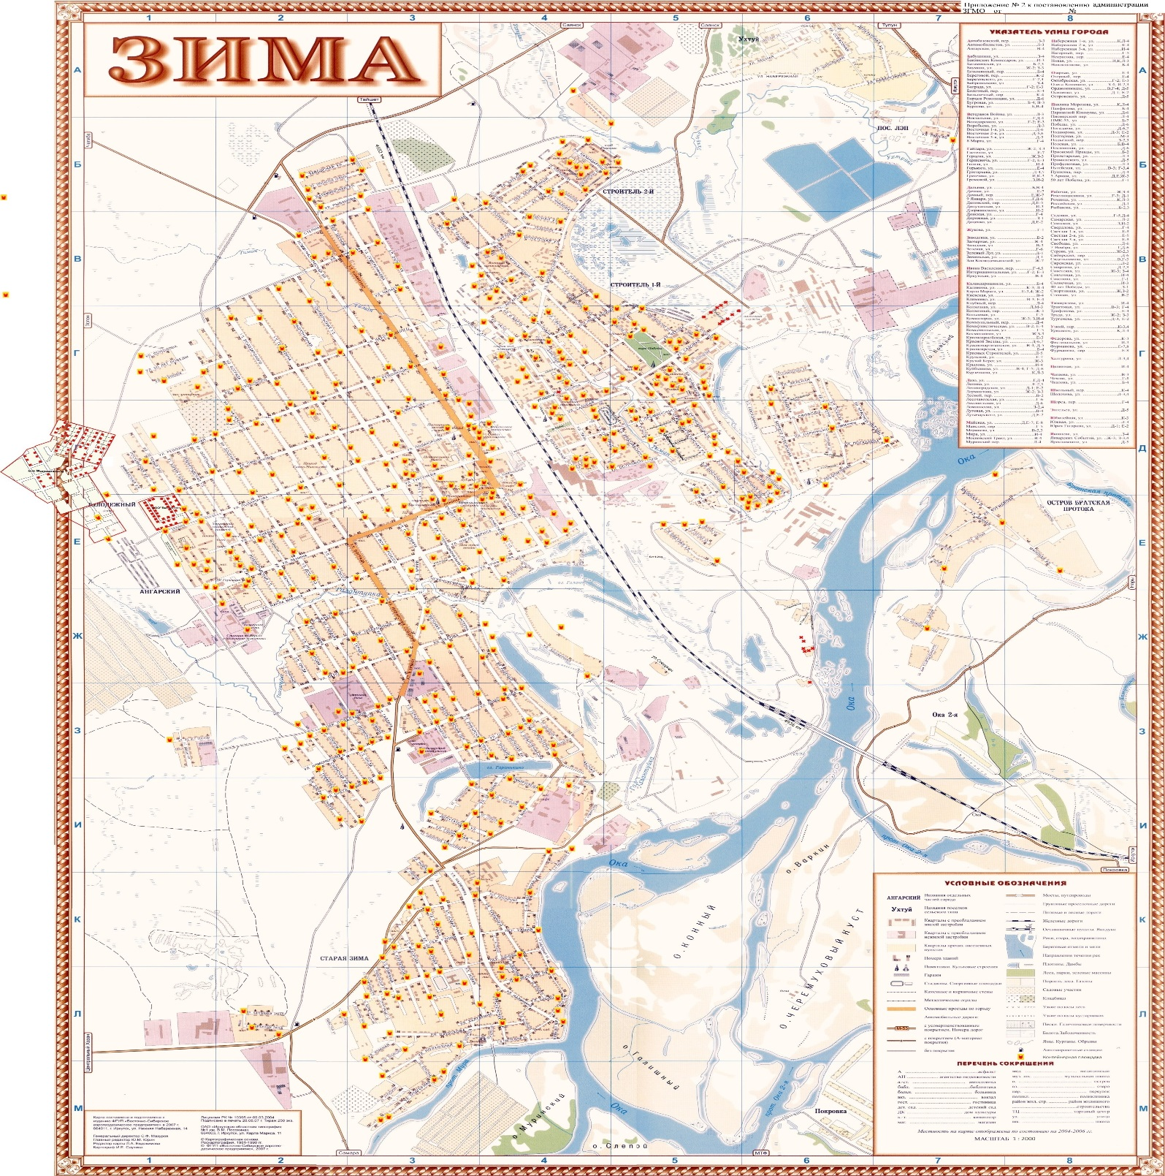
Приложение №2 УТВЕРЖДЕНО Постановлением администрации Зиминского городского муниципального образования от 20.09.2022 № 894 (в редакции от 02.02.2023 № 74)
Схема размещения мест (Площадок) накопления твердых коммунальных отходов на территории
Зиминского городского муниципального образования
Масштаб 1:2000

